Slide 1
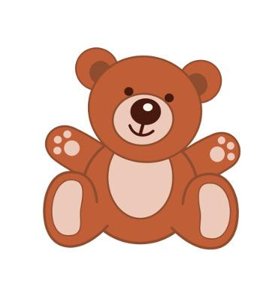

Эта тень принадлежит изображённой игрушке?
НЕТ
ДА

Slide 2
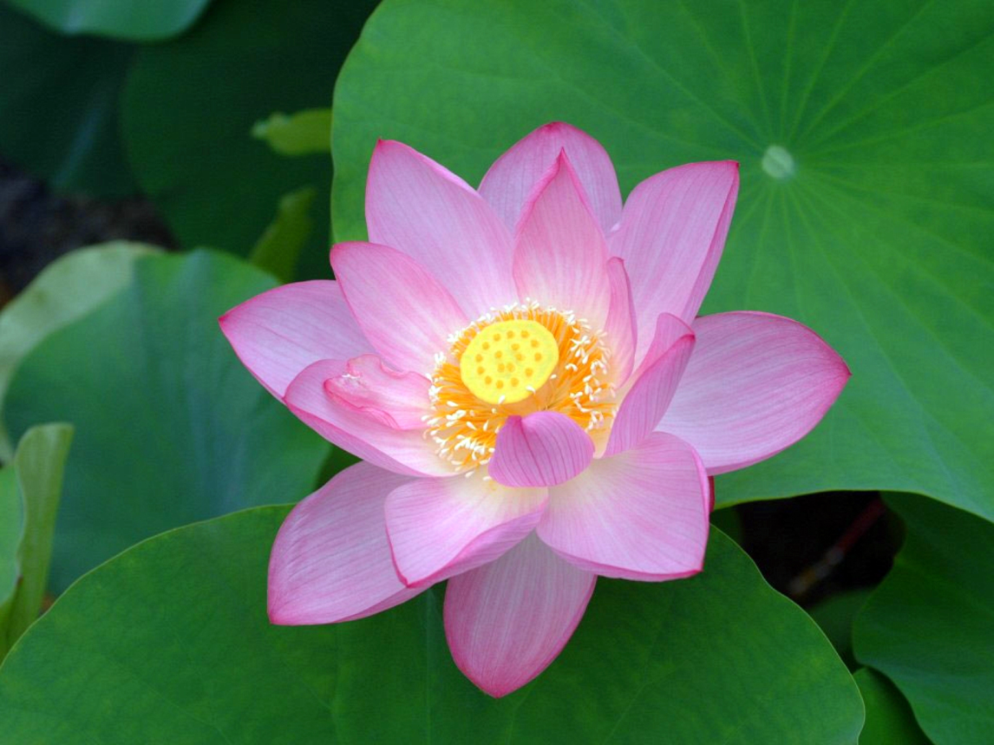
На картинке изображён предмет, созданный природой?
ДА
НЕТ

Slide 3
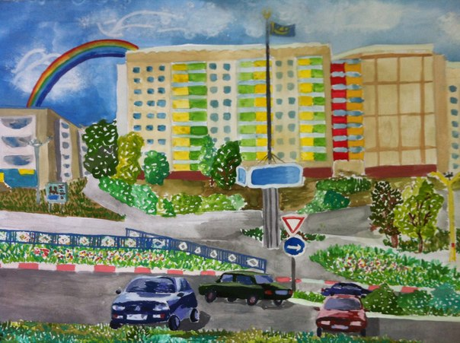
На картинке изображена деревня?
ДА
НЕТ

Slide 4
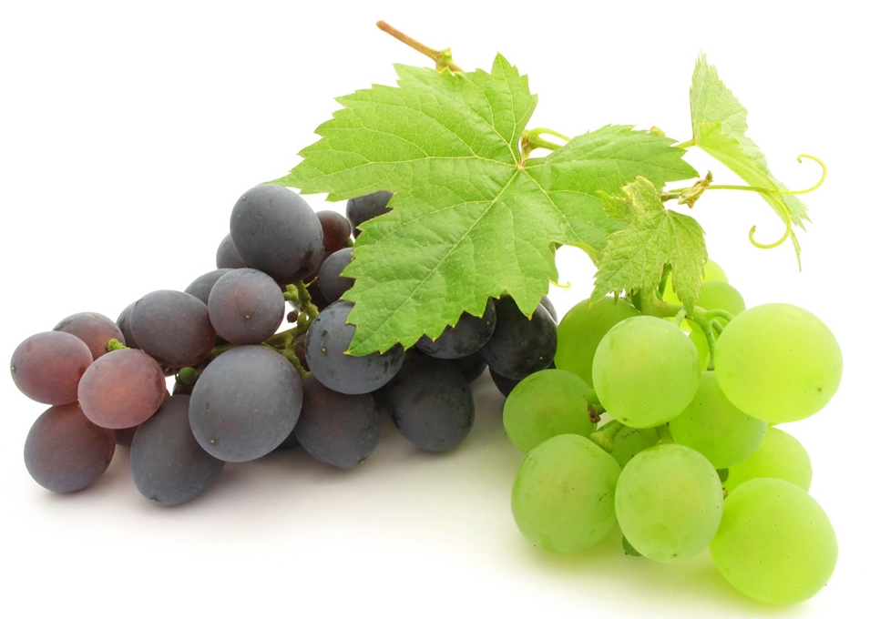
Из этого фрукта можно получить виноградный сок?
ДА
НЕТ

Slide 5
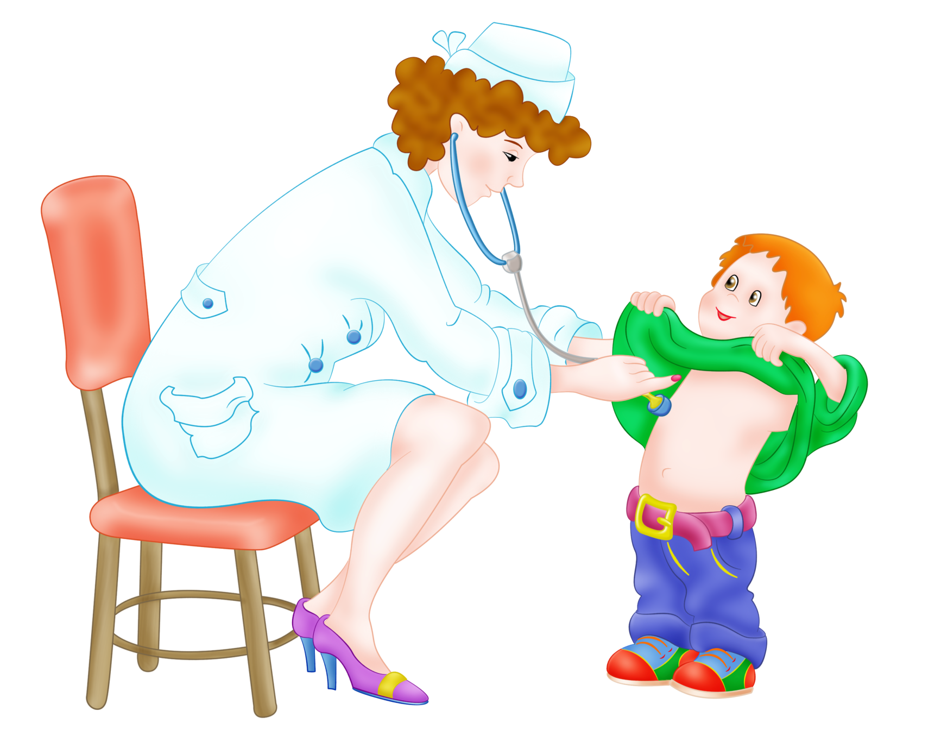
На картинке изображён врач и его пациент?
ДА
НЕТ

Slide 6
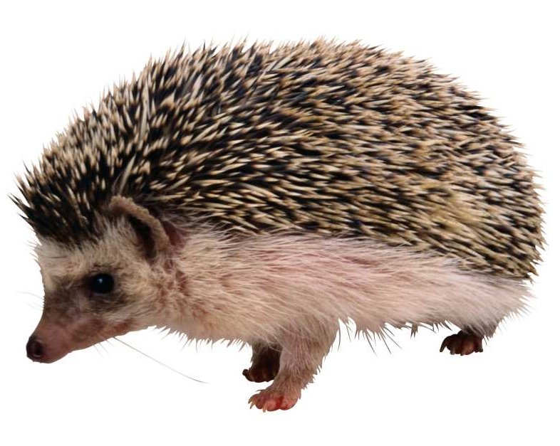
На картинке изображено животное, которое всю зиму спит в берлоге?
ДА
НЕТ

Slide 7
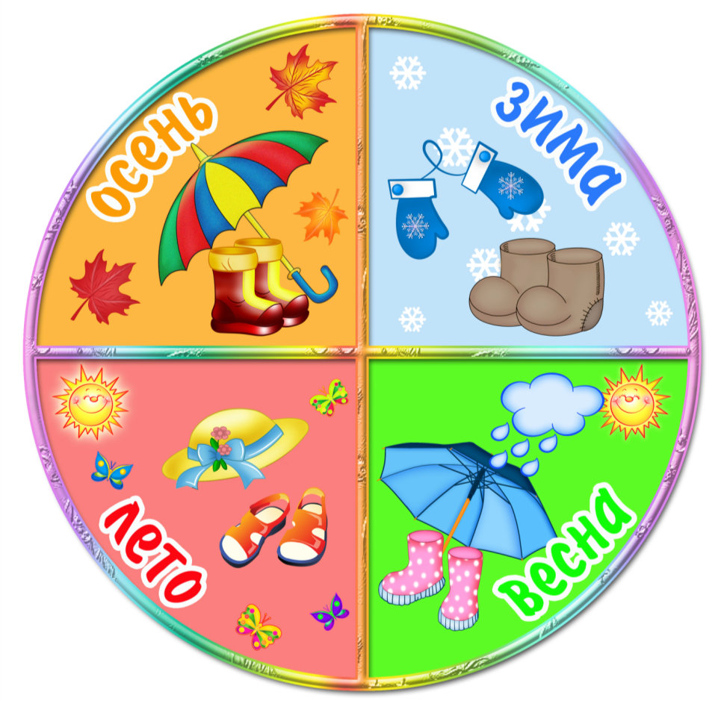
На картинке изображены времена года?
ДА
НЕТ

Slide 8
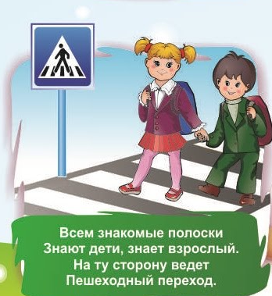
Так можно переходить дорогу?
НЕТ
ДА

Slide 9
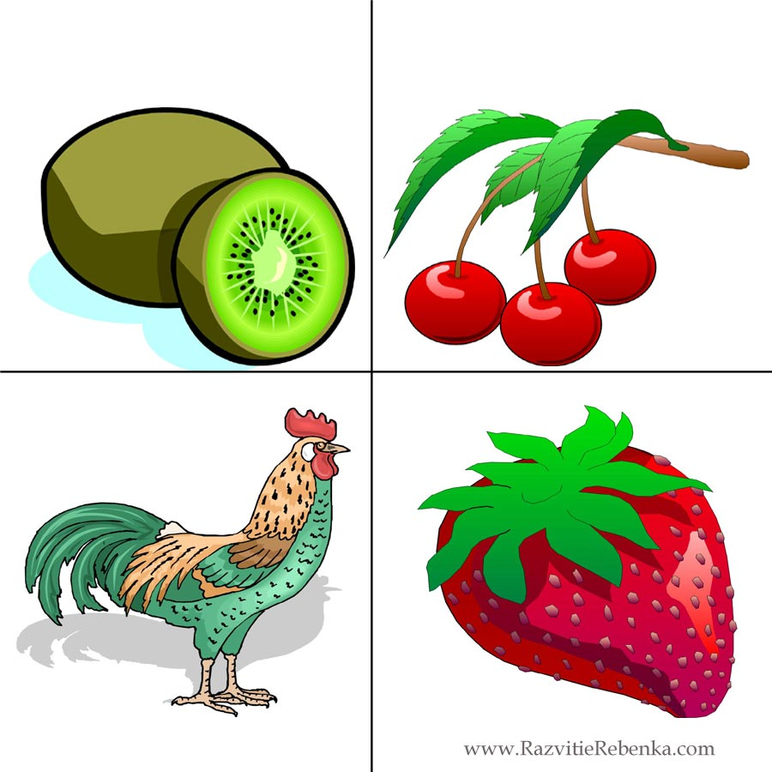
На картинке лишний петух?
НЕТ
ДА

Slide 10
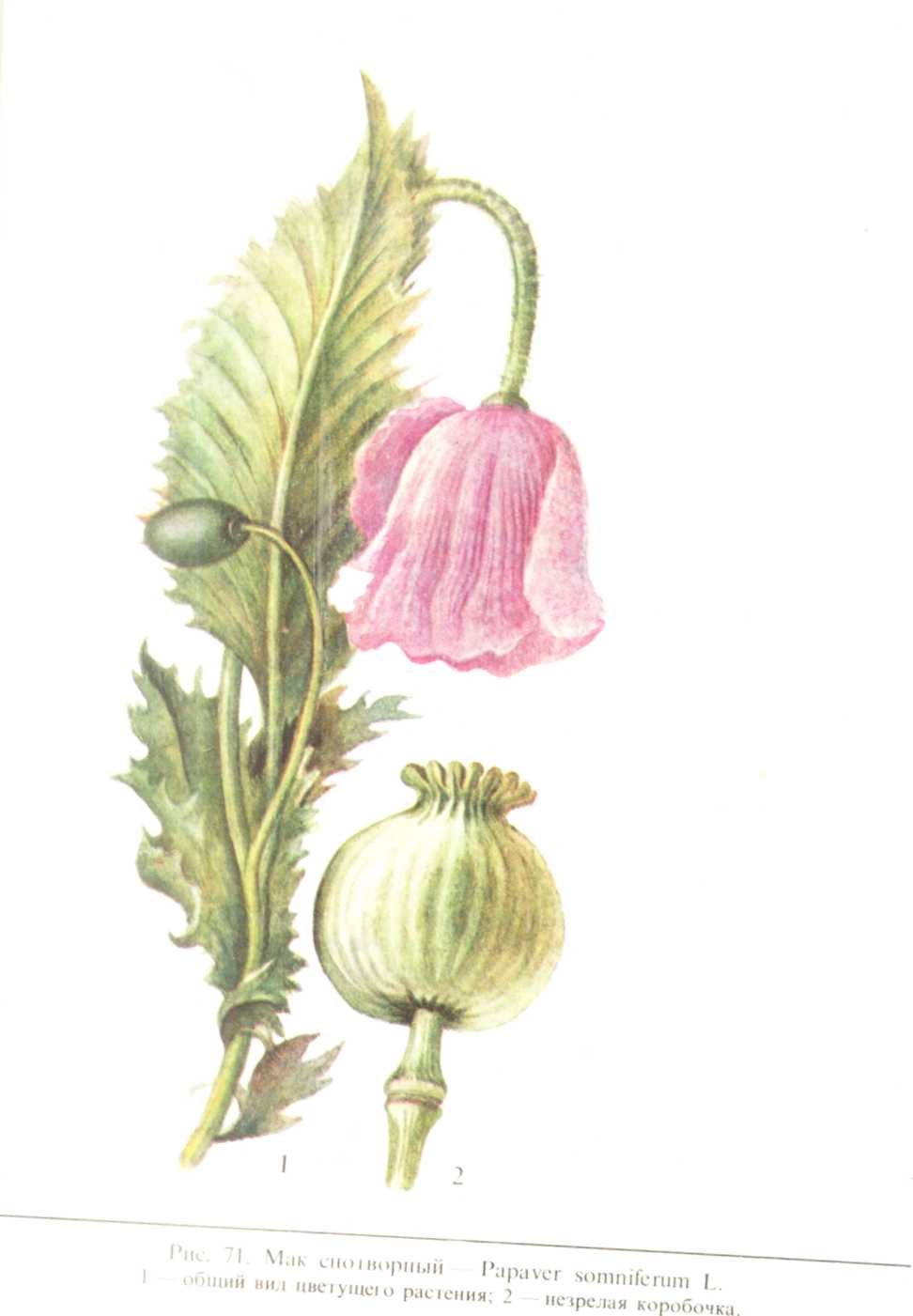
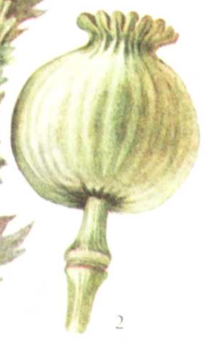
На картинке изображена семенная коробочка мака?
ДА
НЕТ

